Slide 1
ワークショップ 「形態素解析を活用した要求仕様のレビュー」
2021年12月03日
JaSST'21 Tokai
柏原 一雄（株式会社デンソークリエイト）

Slide 2
自己紹介（かしわばら かずお）
経歴
2000年4月 株式会社デンソークリエイト入社
2007年4月～2013年3月 PMO（現場密着型・支援型SQA） 約30プロジェクトに対して支援活動（フィールドワーク，インフラ整備，教育）
2015年4月～現在 （組み込みソフト開発の素人が） 車載組み込みソフト開発プロジェクトのマネージャ ソフトウェア開発技法を積極的に導入し，QCD向上を図っている
保有資格
Automotive SPICE Provisional Assessor
中級ソフトウェア品質技術者資格
JSTQB Advanced Level テストマネージャ

Slide 3
自己紹介（かしわばら かずお）
研究・論文・発表 https://researchmap.jp/reve/
ASTER テスト設計コンテスト‘14 【準優勝】
「SIG:テストに対する不安・不満・負担を共有しよう！解決のヒントを探ろう！」, JaSST’13 Tokai
「SIG:診えていますか？炎上の兆候」, JaSST’14 Tokai, JaSST’15 Tokai
「SIG:欠陥モデリング」, JaSST’16 Tokai
「ワークショップ:ソフトウェア開発における HAZOP入門」, JaSST’18 Tokai, JaSST’19 Tokai, JaSST’19 Shikoku
「効果をもたらす“現場支援”の仕組みの改善」, SPI Japan 2014
「派生開発における影響分析の自動化に向けた取り組み事例」, SPI Japan 2018
「CICI-FWの提案」, SPI Japan 2019
「ゴールに繋がるアクションを生み出すデータ分析活動の事例」, SPI Japan 2019
「ソフトウェア欠陥予測アルゴリズム」, ソフトウェア品質シンポジウム2014
「統合テストにおいて影響範囲に対するテスト漏れを防止する「影響波及パス分析法」の提案」, ソフトウェア品質シンポジウム2017 【Best Paper Effective Award受賞】
「欠陥混入メカニズムの知識を活用したDRBFMの提案」, ソフトウェア品質シンポジウム2018 【Best Paper Effective Award受賞】
「派生開発におけるテスト漏れを防止するDifference Statement Coverage分析法の提案」, ソフトウェア品質シンポジウム2019 【Best Paper Effective Award受賞】
「DRBFMにおける一人HAZOPの活用方法の提案」， ソフトウェア品質シンポジウム2021 【Best Presentation Award受賞】

Slide 4
目次
概要
準備
タイムスケジュール
目標
ワーク0
ワーク1
ワーク2
ふりかえり

Slide 5
1. 概要
要求仕様が自然言語のような曖昧さを含む記法で記述されている場合，曖昧に表現された文が不具合を誘発させることがあります．
本ワークショップでは，形態素解析（KH Coder）を活用し，仕様書から曖昧な文を検出する手法を体験していただきます．
参考文献
[1] 柏原一雄，長井亘，不破慎之介，林香織，石川冬樹，栗田太郎，“要求仕様の誤解釈を検出するDomain Word Modelingの提案”， ソフトウェア・シンポジウム2020，2020
[2] 柏原一雄，新留光治，李路雲，鈴木淳，松原潤弥，不破慎之介，“要求仕様に対する形態素ベースドレビューの提案“， ソフトウェア・シンポジウム2021，2021

Slide 6
1. 概要
防止したい問題
抽象的な語
要求仕様の誤解釈が発生
修飾語
要求仕様の誤解釈が発生
同義語
検索で関連仕様の抽出漏れが発生
一般的な曖昧表現すべてを問題視するのではなく，
実際に不具合に繋がった曖昧表現を問題視する

Slide 7
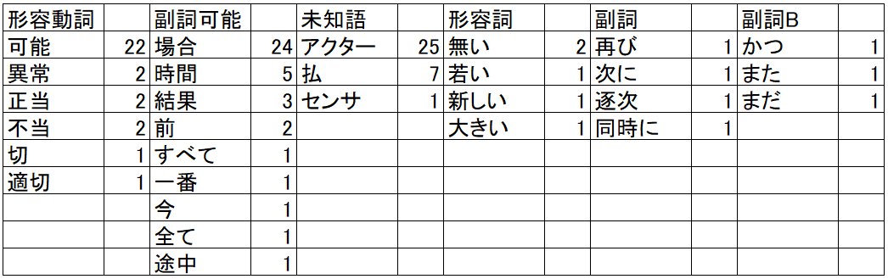
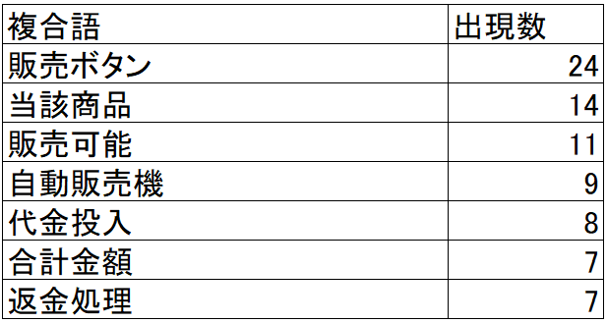
1. 概要
形態素解析
自然言語処理の基礎となる要素技術である．文の分かち書きを行い，単語列を同定し，個々の単語の品詞の決定などを行う．
KH Coder
定量テキスト分析のためのフリーソフトウェアである．
テキストファイルを入力に形態素解析器で，抽出語のリストと複合語のリストを作成することができる．
抽出語のリスト
複合語のリスト
修飾語となる品詞の単語を，手軽に漏れなく抽出できる
同義語の候補の単語を，手軽に漏れなく抽出できる

Slide 8
2. 準備
ワークショップ資料
https://drive.google.com/drive/folders/1t1CY8f-_sV0VpC7nFQDJQORZ95u348Nw
KH Coder
https://khcoder.net/dl3.html

Slide 9
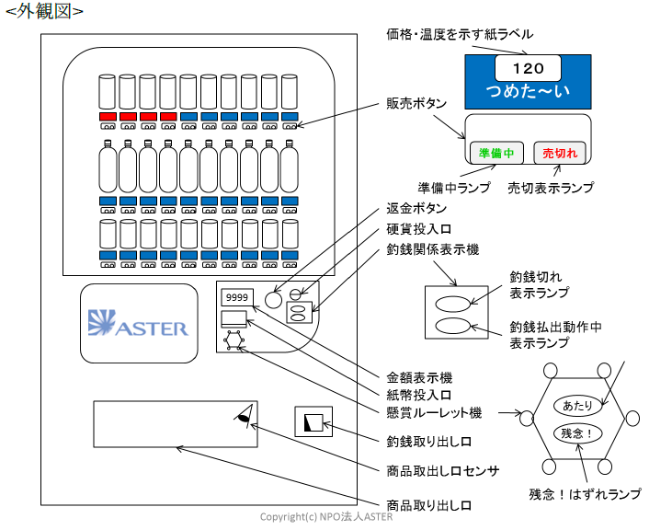
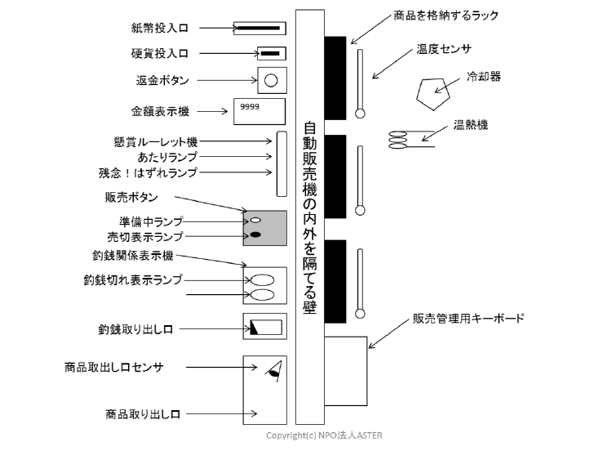
2. 準備
仕様書
「自動販売機プログラム(ASTERオリジナル)」 下記よりダウンロードしてください。 http://aster.or.jp/business/contest/doc/2014tdc-v1.zip
ASTER自動販売機ユースケース仕様書.pdf
ASTER自動販売機ハードウェア構成および販売者用機能仕様.pdf

Slide 10
3. タイムスケジュール
時間 | 内容 | やり方
10分 | 概要説明 | -
15分 | ワーク0:仕様書を上から順に読む | 個人ワーク
15分 | ワーク1:進め方説明・形態素解析演習 | -
30分 | ワーク1:形態素ベースドレビュー | 個人ワーク
5分 | ワーク1:形態素ベースドレビュー結果の共有 | 全体ワーク
5分 | ワーク2:進め方説明 | -
10分 | ワーク2:Domain Word Modeling | 個人ワーク
15分 | ワーク2:Domain Word Modeling結果の共有 | 全体ワーク
5分 | ふりかえり | 個人ワーク
10分 | ふりかえり結果の共有 | 全体ワーク

Slide 11
4. 目標
共通目標
形態素解析を活用した要求仕様のレビューを体験してもらう
ワークの結果をもとに、以下を抽出してもらう
わかったこと／わからなかったこと／きづいたこと
今度やってみようと思うこと
個人目標

Slide 12
5. ワーク0：仕様書を上から順に読む
ワーク内容
「ASTER自動販売機ユースケース仕様書.pdf」を上から順に読んで、 内容を理解してください。
範囲（P4～P12）
代金投入ユースケース
商品選択ユースケース
返金ユースケース
懸賞ユースケース
故障ユースケース

Slide 13
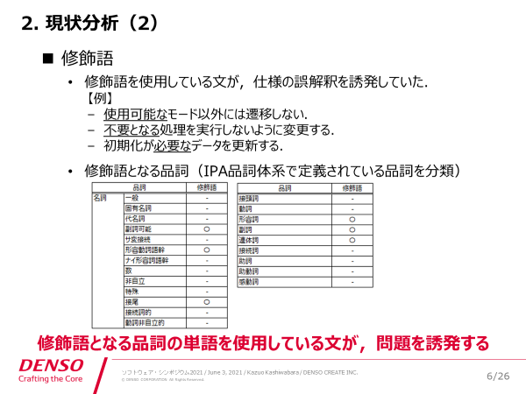
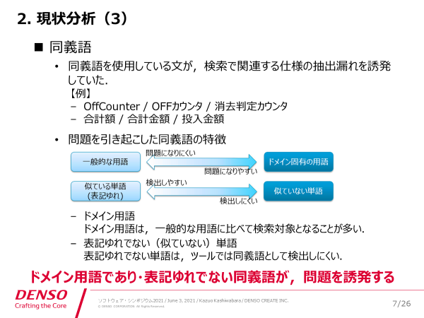
6. ワーク1：形態素ベースドレビュー
資料
https://researchmap.jp/reve/published_papers/33955217/attachment_file.pdf
概要
要求仕様書から，「修飾語」「同義語」が使用されている曖昧な文を検出する

Slide 14
6. ワーク1：形態素ベースドレビュー
分析対象ファイル
自動販売機ユースケース仕様書.txt
KH Coderを使用した形態素解析の手順
https://qiita.com/kazuo_reve/items/6b7205ffb4ce6ad230ba
レビュー対象の文書をテキストファイルにしておく．
kh_coder.exeを実行する．
メニュー[プロジェクト]-[新規]を実行する．
ダイアログ「新規プロジェクト」で，「分析対象ファイル」を選択し，「OK」ボタンを押下する．
メニュー[前処理]-[複合語の検出]-[茶茎を使用]を実行する．
ダイアログ「複合語の検出（茶茎）」で，「全複合語のリスト」ボタンを押下する．
出力された複合語のリストを保存する．
メニュー[前処理]-[前処理の実行]を実行する．
メニュー[ツール]-[抽出語]-[抽出語リスト]を実行する．
出力された抽出語のリストを保存する．

Slide 15
6. ワーク1：形態素ベースドレビュー
修飾語の抽出手順
前提
修飾語となり得る品詞は，ツール（KH Coder）で特定可能なものとする．
手順
抽出語のリストから形容詞・副詞・形容動詞・副詞可能に分類される単語を抽出する．
修飾語の使用箇所を要求仕様から特定し，修正要否を判断する．
品詞 | 単語
形容詞 | 無い，若い，新しい，大きい
副詞 | 再び，次に，逐次，同時に
形容動詞 | 可能，異常，適切
副詞可能 | 場合，結果，前，すべて，途中

Slide 16
6. ワーク1：形態素ベースドレビュー
同義語の抽出手順
前提
同義語の抽出を効率化するために，比較対象の単語を「ドメイン用語」 の可能性の高い「未知語」「複合語」に限定する．
同義語の抽出の漏れを防ぐための3つのポイント
出現頻度の少ない単語を確認する
誤って他と異なる表現を使ってしまった単語や誤記は，出現頻度が低くなる．
ソートして比較する
未知語・複合語をソートすることで，似ている単語が並び，比較しやすくなる．
省略パターンまたは修飾パターンに当てはまるか判定する
複合語の一部の語が省略された同義語のパターンを意識することで，同義語を見逃しにくくなる．（例：会員／新規会員／既存会員）

Slide 17
6. ワーク1：形態素ベースドレビュー
同義語の抽出手順
手順
抽出語のリストから未知語に分類される単語を抽出する．
未知語として抽出した単語を比較し，同義語があるか判定する．
複合語のリスト内の出現頻度の少ない単語に誤記がないか確認する．
複合語のリストをExcelの機能でソートし、並んでいる語が同義語か確認する．
複合語のリストに、複合語の一部の語が省略された同義語のパターンに当てはまるものがないか確認する．
同義語の使用箇所を要求仕様から特定し，修正要否を判断する．

Slide 18
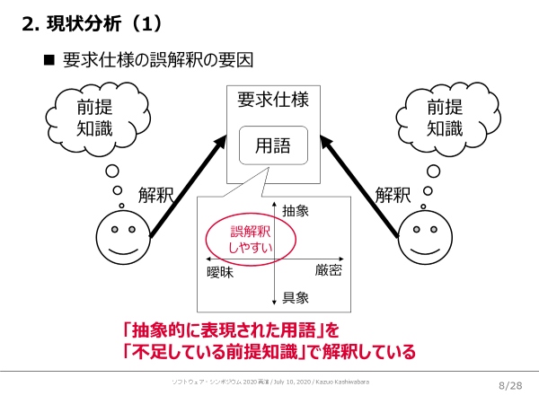
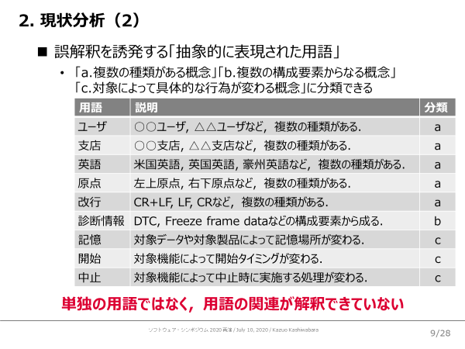
7. ワーク2：Domain Word Modeling
資料
https://researchmap.jp/reve/published_papers/33955210/attachment_file.pdf
概要
「抽象的に表現されている曖昧な用語」を検出する．
「解釈のための前提知識が不足している用語」を検出する．

Slide 19
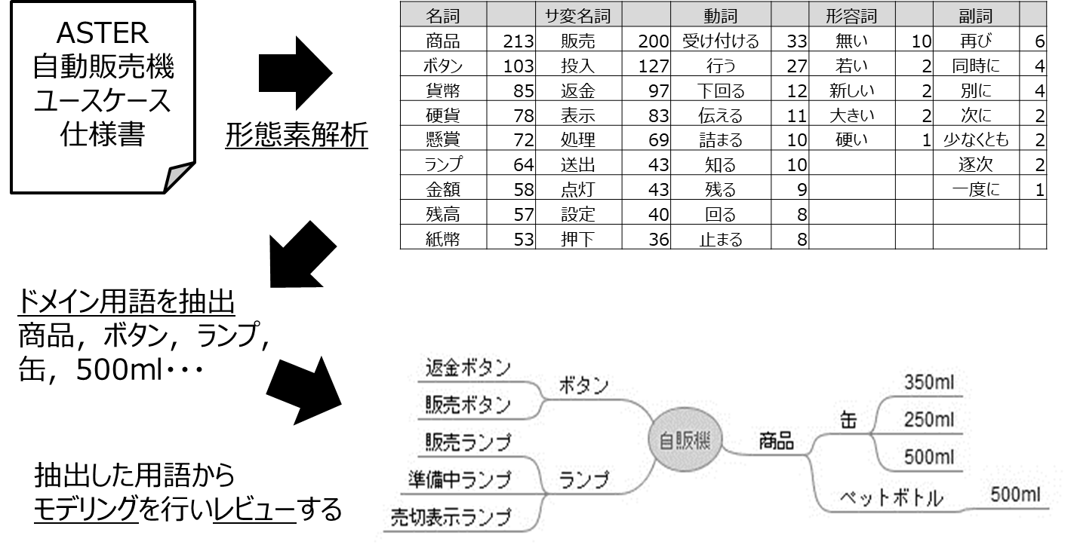
7. ワーク2：Domain Word Modeling
モデリング対象ファイル
抽出語のリスト_DWModeling用.xlsx ※「代金投入ユースケース」のみを対象に形態素解析した結果 ※グレーアウトは、ドメイン用語ではないと判断した用語 ※赤字は、用語集で用語定義されておりドメイン用語と判断できる用語 ※“タグ”は、複合語
モデリングのイメージ

Slide 20
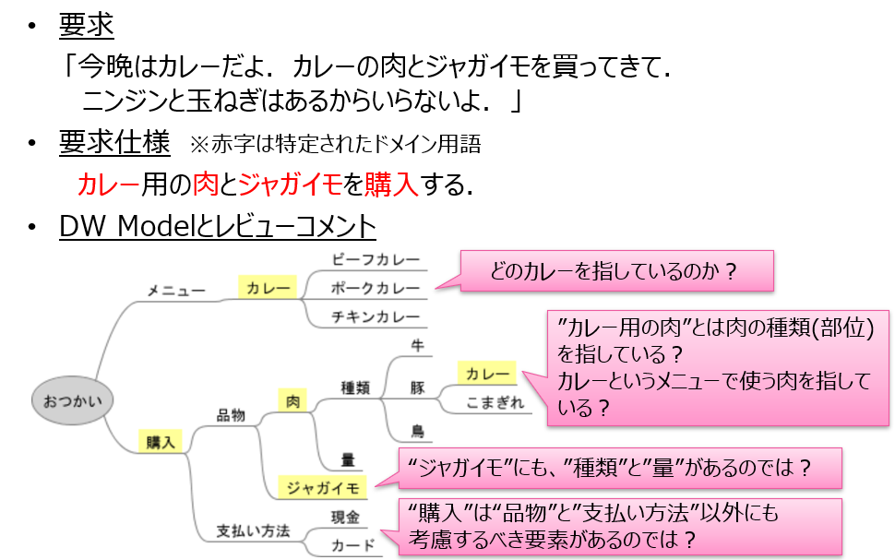
7. ワーク2：Domain Word Modeling
モデルのレビューのイメージ

Slide 21
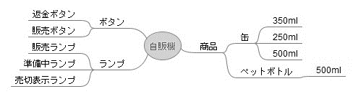
7. ワーク2：Domain Word Modeling
DW Modelの記述ルール
同義語が存在しない状態にする．同義語は1種類のみ登場させる．
各階層には，集約（A has-a B）と汎化（A is-a B）の関係を混在させない．
必要に応じて，要求仕様で使用されていない用語をモデルに登場させてよい．
末端の枝にのみ，名詞ではなく，文・式・値等を示してもよい．

Slide 22
7. ワーク2：Domain Word Modeling
ドメイン用語抽出のポイント
モデリング対象の「名詞」「未知語」から、一般用語を省く
モデリング対象の「複合語」から、ドメイン用語と判断できないものを省く
モデリングのポイント
システムで扱う対象物（ 「名詞」「未知語」「複合語」 ）をモデリングし、 その後システムの振る舞い（「サ変名詞」）をモデリングする
元文書を見ながらモデリングする（抽出語のリストを見なくてもよい）
仕様が表現できるのであれば、モデルで全ての語を使用する必要はない
モデリングルールを満たしているかのチェックに加えて、以下のチェックも行う
モデルの各階層がMECEな状態であるか
モデルの同一階層に統一感があるか
使われていない語をモデルに登場させる必要がないか確認する
モデルで未使用の語を、別の表現に変更する必要がないか確認する モデルで未使用の語が、仕様を定義するために本当に必要か確認する

Slide 23
8. ふりかえり
わかったこと／わからなかったこと／きづいたこと
今度やってみようと思うこと

Slide 24
8. ふりかえり
目標
形態素解析を活用した要求仕様のレビューを体験してもらう
ワークの結果をもとに、以下を抽出してもらう
わかったこと／わからなかったこと／きづいたこと
今度やってみようと思うこと
個人目標

